Slide 1

Instruktion TSM-system

Slide 2
Länkar:
Svenska Ishockeyförbundet – Tävlingsadministration
Svenska Ishockeyförbundet Spelaradministrationhttps://static.swehockey.net/adm/manual_pa.pdf
Instruktioner från förbund för system
Svenska Ishockeyförbundet Ishockeyförbundethttps://adm.swehockey.se/login.aspx?ReturnUrl=%2fClubs%2fHockeyskola%2fEdit.aspx
inlogg till TSM (hemsida)

Slide 3
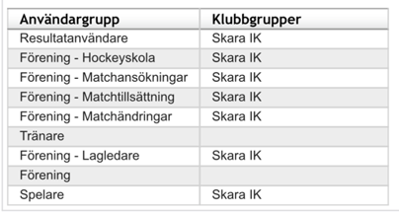
Behörigheter som behövs för att utföra detta uppdrag:

Slide 4
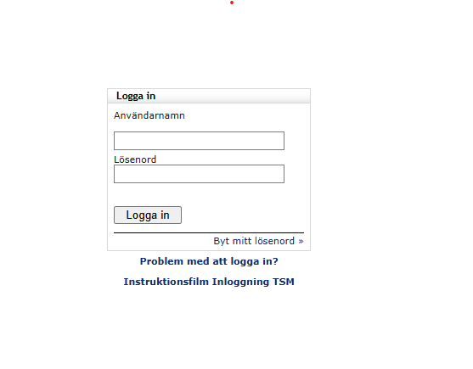
Instruktion: steg för steg
Säsongsregistrering spelare TKH ålder 5år till 7år
1: Man får inlogg från TSM:ansvarig i Skara IK eller kanslist.
2:Fixa konto följ mail från TSM system
3: Svenska Ishockeyförbundet logga in

Slide 5
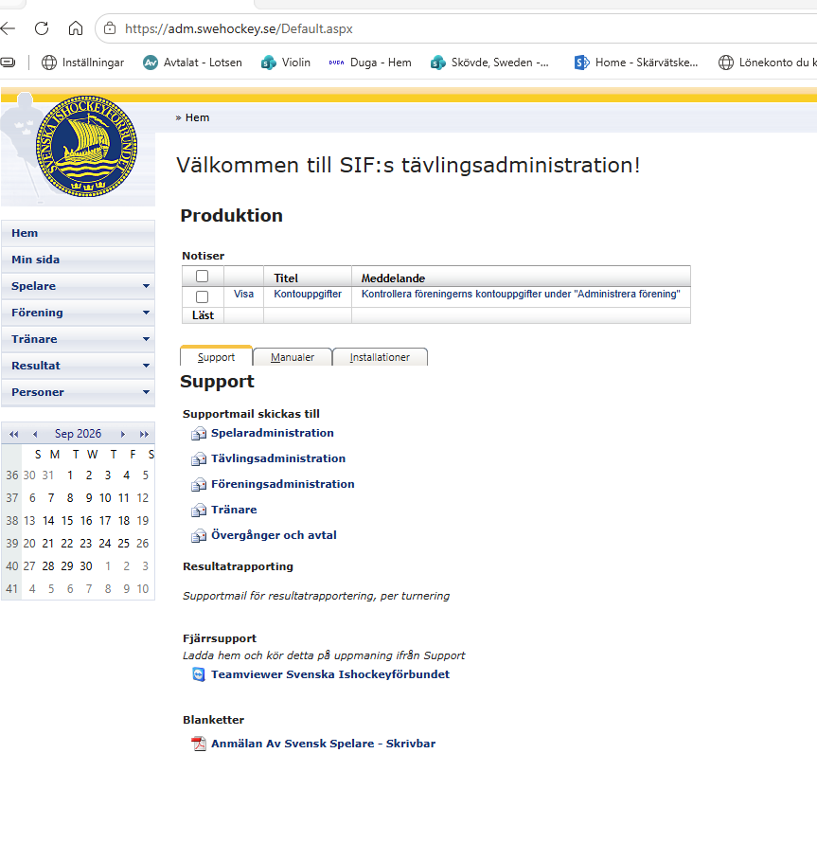
1: När man är inloggad i systemet så skall man göra två saker.
2: Säsongsregistrera föregående säsongs spelare samt ny registrera NYA spelare för säsong
3: Säsongsregistreing kostar inte förening något för TKH spelare, under 7år. Så registrering kan göras tidigt. Men spelare över 7år kostar pengar oavsett om dem spelar föregående säsong eller inte.
Första sida efter att man loggat in.

Slide 6
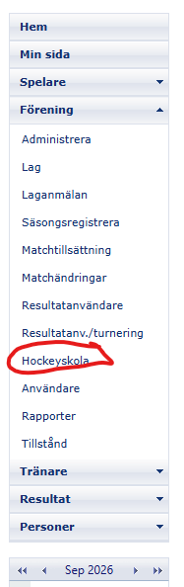
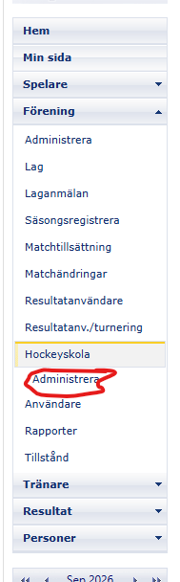
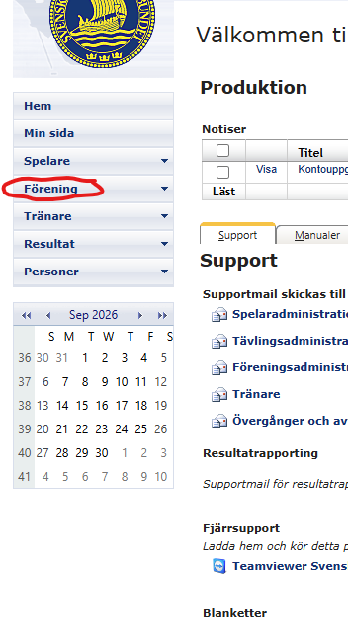
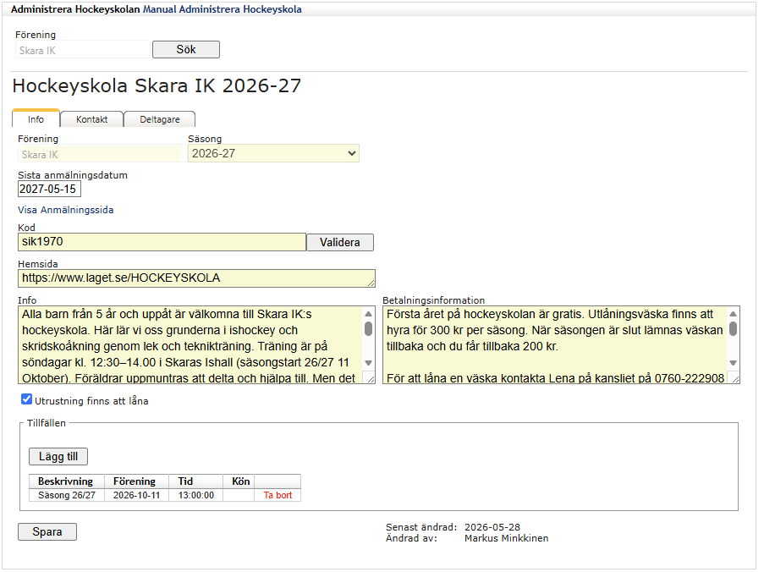
Säsongregistrera NYA TKH spelare. (Tryck dig vidare)
1
2
3
4

Slide 7
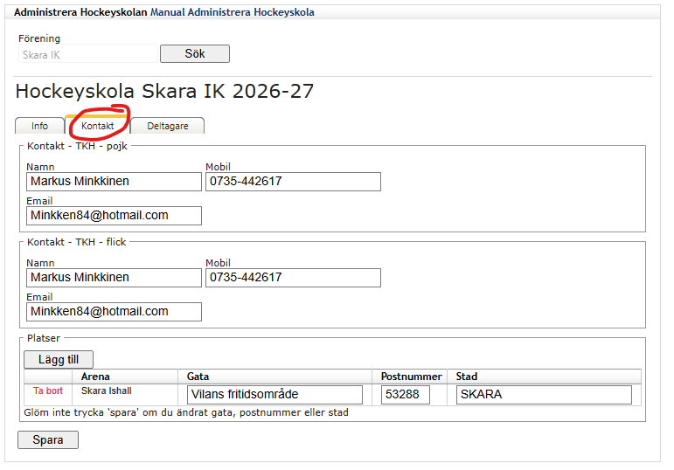
När man kommit hit så kan man ändra info och betalningsinformations.
Samt uppdatera kontakt uppgifter. (oftast TKH:ansvariges)
Samt skall man lägga till ett tillfälle

Slide 8
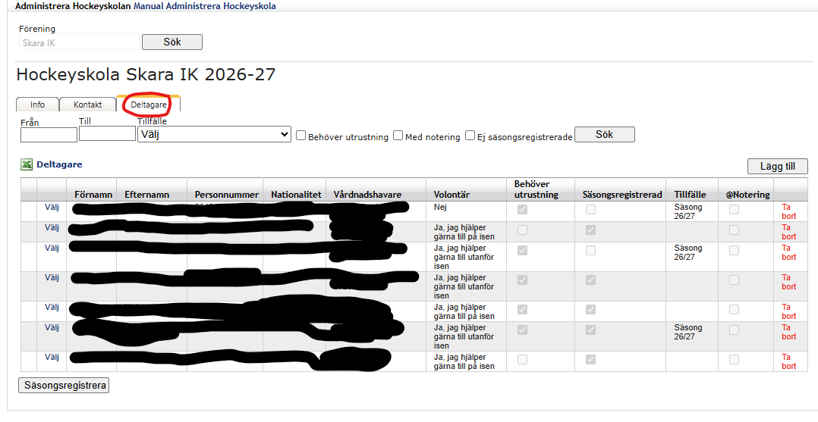
Deltagare: Översikt

Slide 9
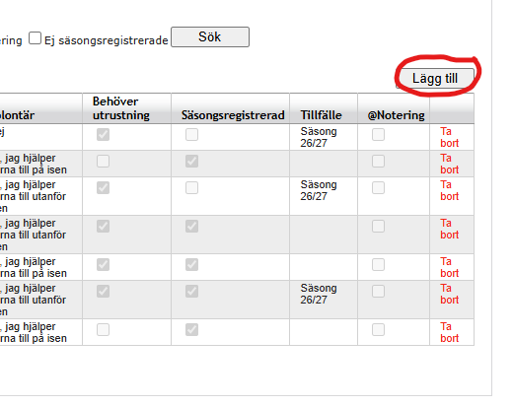
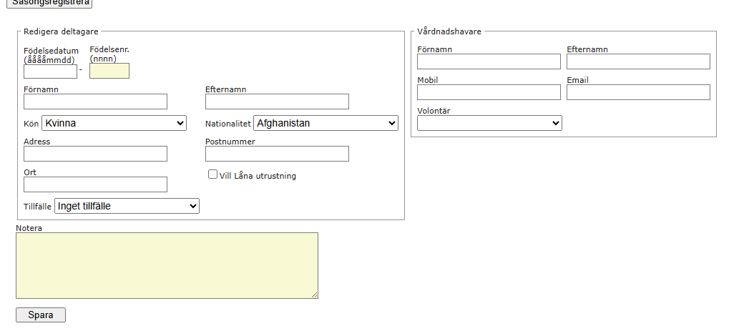
Lägg till ny spelare manuellt:
Fyll i alla uppgifter och tryck på spara:
OBS: de bästa är att be ALLA nya spelar/föräldrar att skriva in sig/sina barn själva via hemsidan eller QR-koder då slipper man denna uppgift!

Slide 10
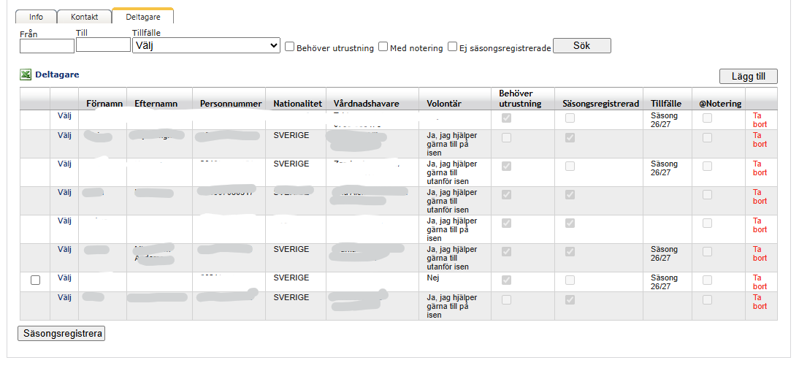
Säsongregistrera: NYA TKH spelare Klart!
1: bocka i rutan.
2: tryck på säsongregistrera.
3: Spelare blir då säsongsregistrerad ser man via bocken som är i kryssad.
1
3
2

Slide 11
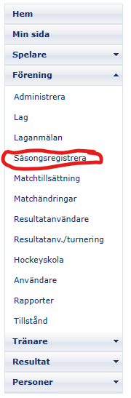
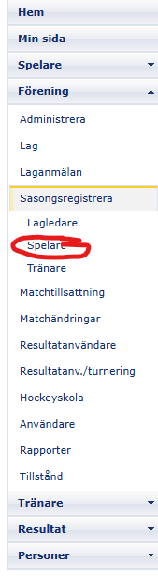
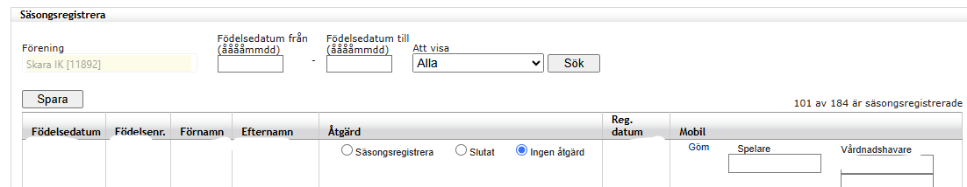

(Återregistrera) Säsongregistrera TKH spelare. Från år 2.
4
1
2
3
1: fyll i datum för årkull du vill registrera
2: tryck i att spela skall registreras tryck på spara längst ner
3: Spelare blir då säsongsregistrerad ser man via pricken som är i kryssad.
4: ingen lagregistrering gör på spelar under 8år. (finns inget lag i system att anknyta dem till

